Slide 1


Molekulová fyzika a termika
Fyz 82 - 1
Teplota a její měření
Teplotní stupnice
Termodynamická teplota
27. 4. 2026

Slide 2
Teplota a její měření
Teplota je fyzikální veličina, která vyjadřuje tepelný stav tělesa a určuje, jakým směrem bude probíhat výměna tepla mezi tělesy. Jinými slovy:
těleso s vyšší teplotou předává teplo tělesu s nižší teplotou
při stejné teplotě je mezi tělesy tepelná rovnováha (teplo se nepřenáší)
Přesnější (fyzikální) definice:
Teplota je veličina, která je úměrná střední kinetické energii částic (atomů nebo molekul) v látce.
Dotykem ruky dokážeme určit, zda dané těleso je studené, vlažné, teplé nebo horké. Porovnání teplot na základě našich pocitů je však málo spolehlivé. Je proto potřeba nalézt spolehlivý prostředek k objektivnímu měření teploty.
Tělesům, která jsou při vzájemném dotyku v rovnovážném stavu, přiřazujeme stejnou teplotu.
Jestliže tělesa různých teplot uvedeme do vzájemného styku mění své původní teploty a po určité době se jejich teploty vyrovnají.
K určení jejich teploty musíme jedno z těles zvolit za srovnávací – teploměr (přesněji teplotoměr, protože měříme teplotu, nikoliv teplo) a stanovit fyzikální veličinu, pomocí které budeme teplotu měřit, například objem teploměrné kapaliny.
K tělesu, které vybereme za teploměr, musíme sestrojit teplotní stupnici a stanovit jednotku teploty.
Na evropském kontinentu je užívanou teplotní stupnicí CELSIOVA TEPLOTNÍ STUPNICE .

Slide 3
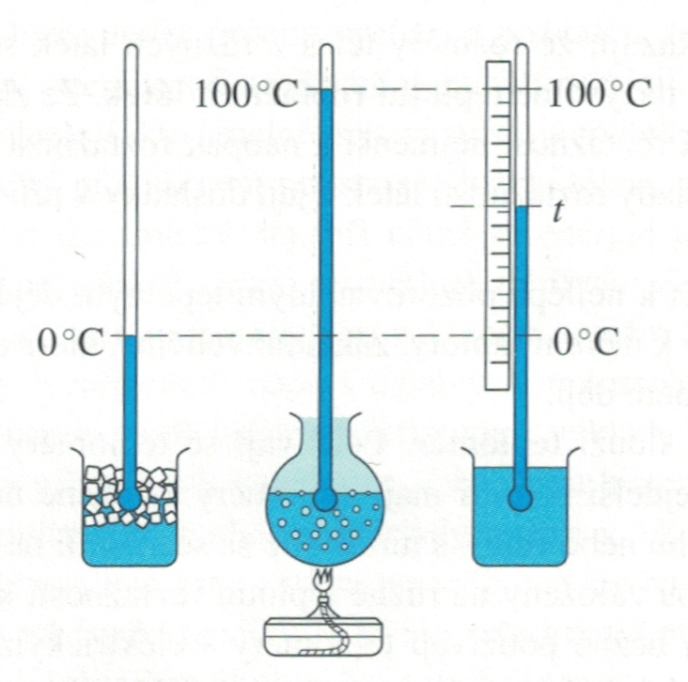
Celsiova stupnice měření teploty
Jednotkou teploty je Celsiův stupeň, značka ºC. Tato teplotní stupnice je založena na dvou základních bodech (teplotách).
Teplota 0 ºC je teplota tání ledu a odpovídá rovnovážnému stavu směsi vody a ledu při normálním tlaku
1,01325 . 10⁵ Pa (pascalu)
Teplota 100 ºC je teplota varu vody, neboli teplota rovnovážného stavu vody s její syté páry při normálním tlaku 1,01325 . 10⁵ Pa (pascalu)
Celsiova stupnice (°C) je pro běžný život velmi praktická, ale z fyzikálního hlediska má několik nevýhod:
1. Není absolutní (nemá přirozenou nulu)
0 °C je dohodnutá hodnota (tání vody), ne skutečné „nulové teplo“
Látky mají při 0 °C stále pohyb částic → stále mají energii
2. Záporné hodnoty
Teploty pod 0 °C jsou záporné → matematicky i fyzikálně méně přehledné
3. Nevhodná pro fyzikální zákony
Mnoho rovnic ve fyzice funguje správně jen v absolutní stupnici:
  stavová rovnice plynu
  závislost energie na teplotě
Proto se ve vědě používá Kelvinova (termodynamická) stupnice, která je fyzikálně „správnější“.
Stupnice mezi těmito teplotami je rozdělena na 100 stejných dílků a jeden dílek odpovídá 1 ⁰C.

Slide 4
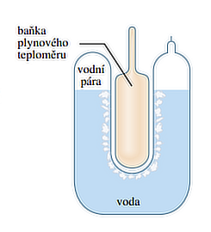
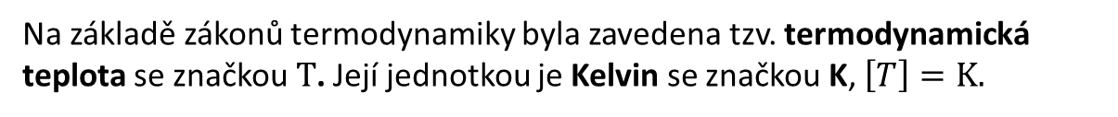
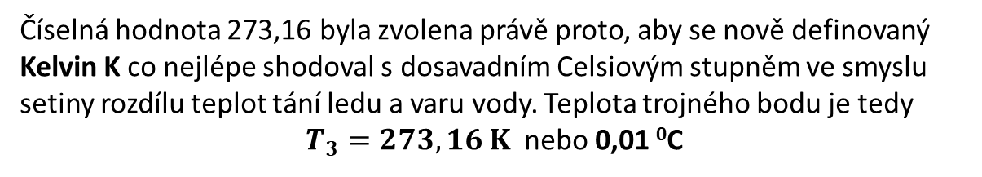
Termodynamická teplota.
Na základě zákonů termodynamiky byla zavedena tzv. termodynamická teplota se značkou $T$. Její jednotkou je Kelvin se značkou K, $\left[T\right]=K.$
Termodynamická teplota 0 K je nejmenší možná hodnota teploty. Neexistují záporné hodnoty termodynamické teploty.
Pro měření termodynamické teploty je základní teplotou termodynamická teplota rovnovážného stavu soustavy
led – voda – pára, tzv trojný bod vody.
Pro vodu tato rovnováha nastává při tlaku 611,7 Pa a teplotě 0,01 °C. Tato teplota odpovídá hodnotě 273,16 K.
Trojnému body vody je přiřazena hodnota 273,16 K přesně.
Buňka pro trojný bod vody, v níž jsou v rovnováze led, voda a vodní pára. Termodynamická teplota této směsi je 273,16 K.
1 ⁰C nebo 274,15 K
Číselná hodnota 273,16 byla zvolena právě proto, aby se nově definovaný Kelvin K co nejlépe shodoval s dosavadním Celsiovým stupněm ve smyslu setiny rozdílu teplot tání ledu a varu vody. Teplota trojného bodu je tedy
$T_{3}=273,16 K$ nebo 0,01 ⁰C
1 ⁰C nebo 1 K
Teplota trojného bodu vody
273,16 K nebo 0,01 ⁰C
0 ⁰C nebo 273,15 K
Takže Celsiova teplota $t_{C}$ je definována vztahem $t_{C}=T−273,15 C^{0}$
Absolutní nula

Slide 5
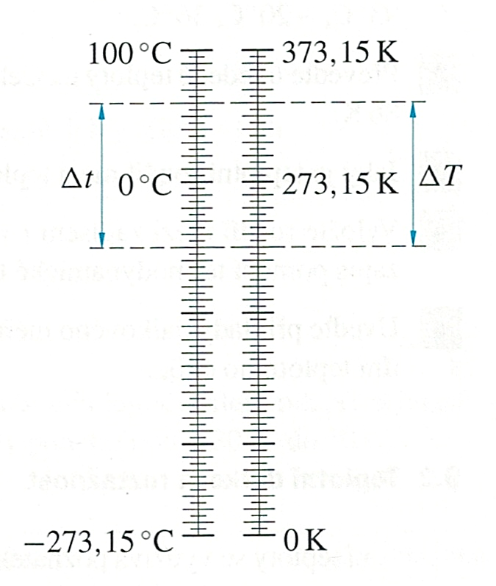
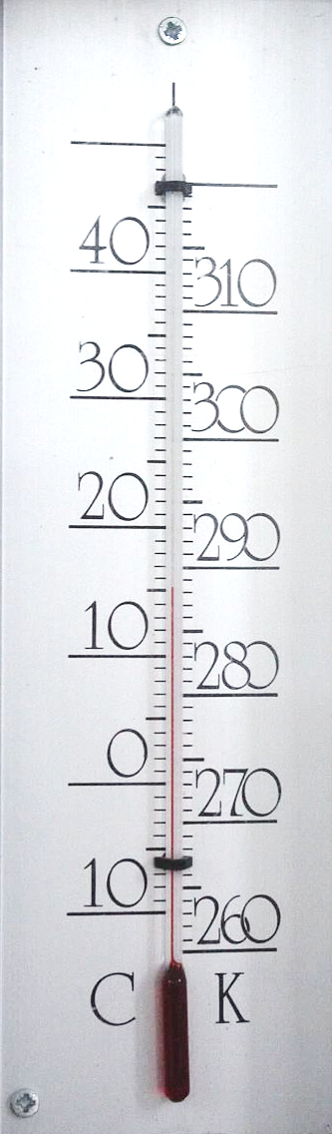
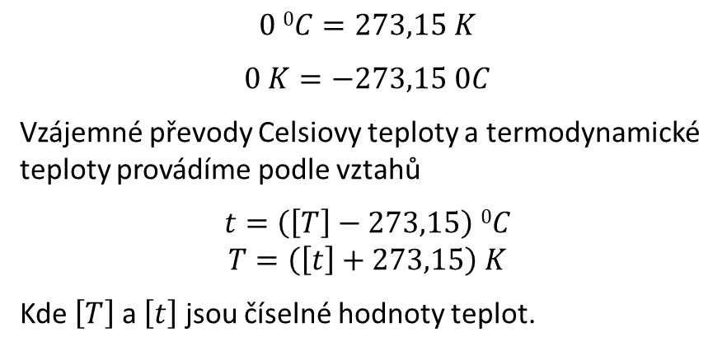
Celsiovu teplotu a termodynamickou teplotu rozlišujeme značkou:
t – Celsiova teplota, jednotka ⁰C (stupeň celsia)
T – termodynamická teplota, jednotka K (Kelvin)
Změna teploty o 1 ⁰C se rovná změně teploty o 1 K.
Rozdíl mezi dvěma teplotami $t_{1} a t_{2}$ popřípadě $T_{1} a T_{2}$ nazýváme teplotní rozdíl $∆t popř. ∆T$.
Pro $t_{2} > t_{1}$ nebo $T_{2} > T_{1}$ je $∆t=t_{2}−t_{1}$ nebo $∆T=T_{2}−T_{1}$
Protože rozdílu teplot 1 ⁰C odpovídá 1 K, má teplotní rozdíl vyjádřený v obou teplotních stupnicích stejnou hodnotu:
$∆t=∆T$
$$0 0C=273,15 K$$
$$0 K=−273,15 0C$$
Vzájemné převody Celsiovy teploty a termodynamické teploty provádíme podle vztahů
$$t=\left(\left[T\right]−273,15\right) 0C$$
$$T=\left(\left[t\right]+273,15\right) K$$
Kde $\left[T\right]$ a $\left[t\right]$ jsou číselné hodnoty teplot.
Teplotní stupnice
Stupnice

Slide 6
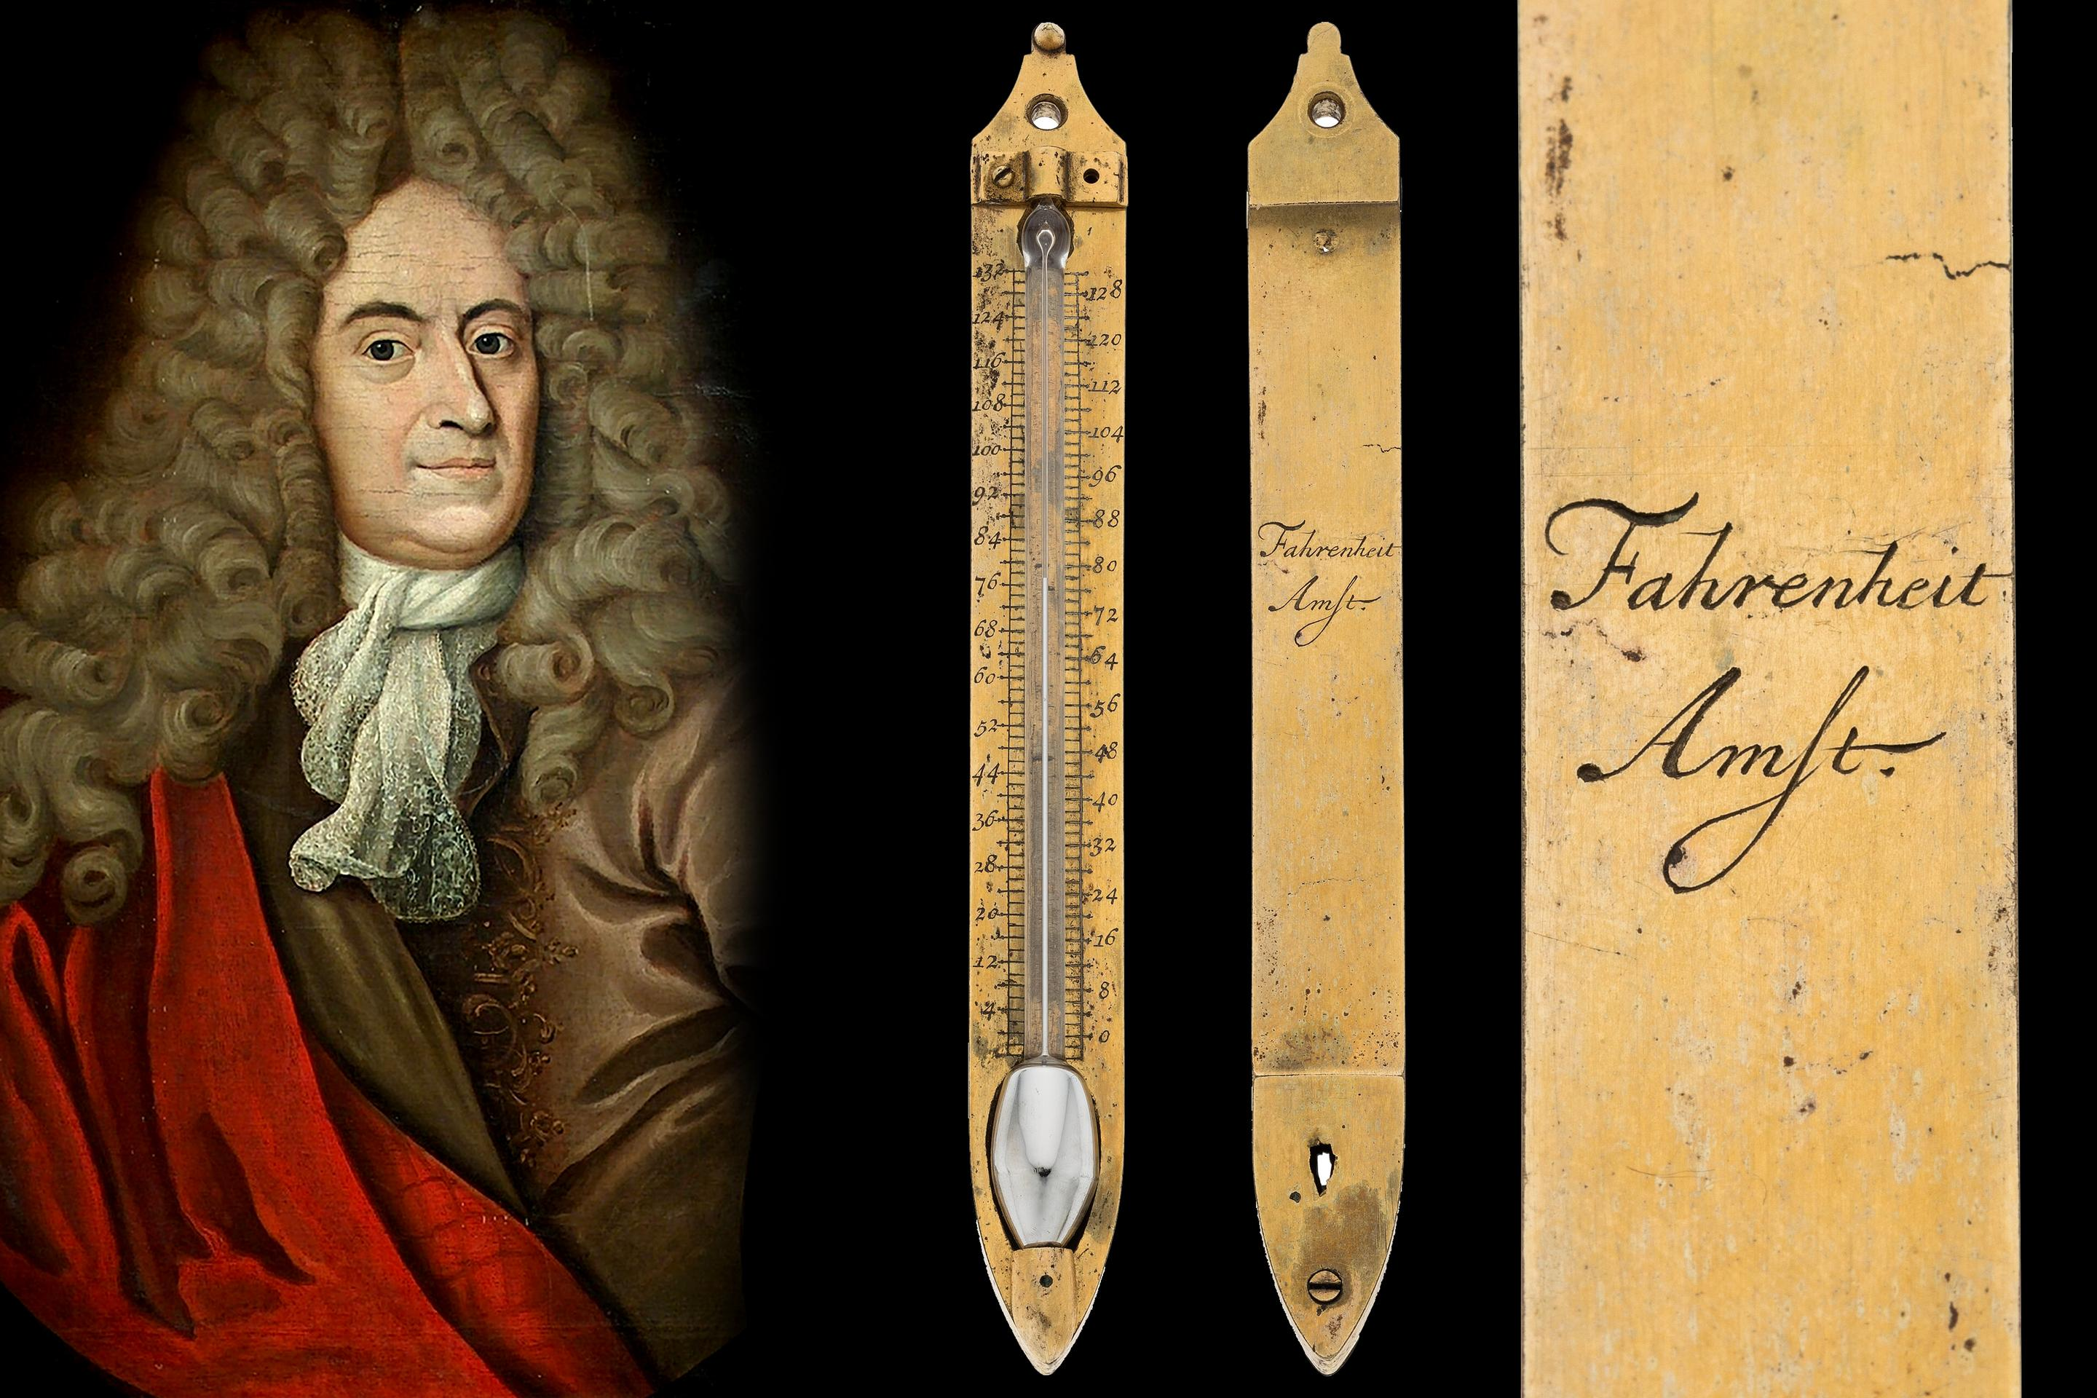
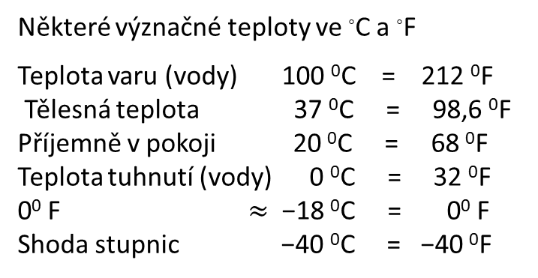
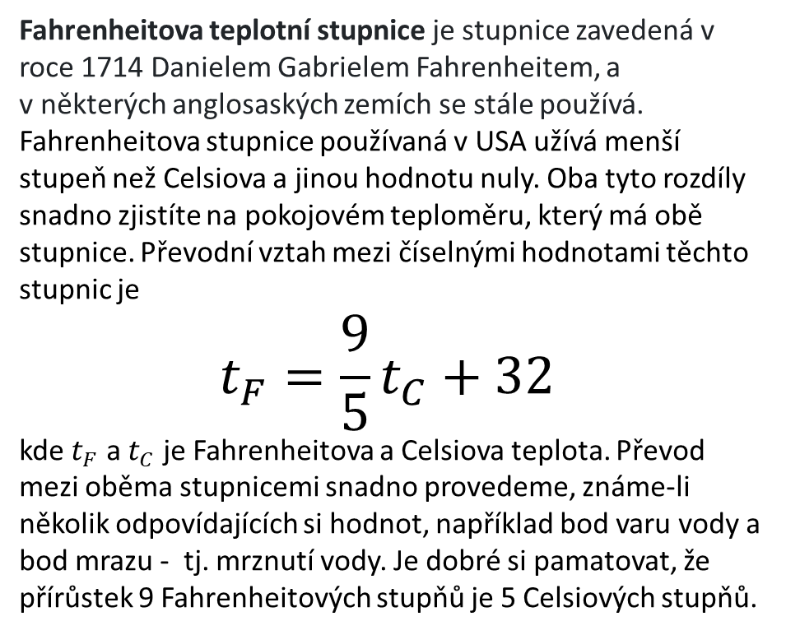
Fahrenheitova teplotní stupnice
Fahrenheitova teplotní stupnice je stupnice zavedená v roce 1714 Danielem Gabrielem Fahrenheitem, a
v některých anglosaských zemích se stále používá.
Fahrenheitova stupnice používaná v USA užívá menší stupeň než Celsiova a jinou hodnotu nuly. Oba tyto rozdíly snadno zjistíte na pokojovém teploměru, který má obě stupnice. Převodní vztah mezi číselnými hodnotami těchto stupnic je
$$t_{F}=\frac{9}{5}t_{C}+32$$
kde $t_{F}$ a $t_{C}$ je Fahrenheitova a Celsiova teplota. Převod mezi oběma stupnicemi snadno provedeme, známe-li několik odpovídajících si hodnot, například bod varu vody a bod mrazu - tj. mrznutí vody. Je dobré si pamatovat, že přírůstek 9 Fahrenheitových stupňů je 5 Celsiových stupňů.
Daniel Gabriel Fahrenheit
Některé význačné teploty ve ◦C a ◦F
Teplota varu (vody) 100 ⁰C = 212 ⁰F
Tělesná teplota 37 ⁰C = 98,6 ⁰F
Příjemně v pokoji 20 ⁰C = 68 ⁰F
Teplota tuhnutí (vody) 0 ⁰C = 32 ⁰F
0⁰ F $≈$ −18 ⁰C = 0⁰ F
Shoda stupnic −40 ⁰C = −40 ⁰F

Slide 7
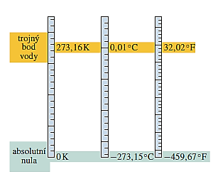
Srovnání stupnice Kelvinovy (termodynamické), Celsiovy a Fahrenheitovy

Slide 8
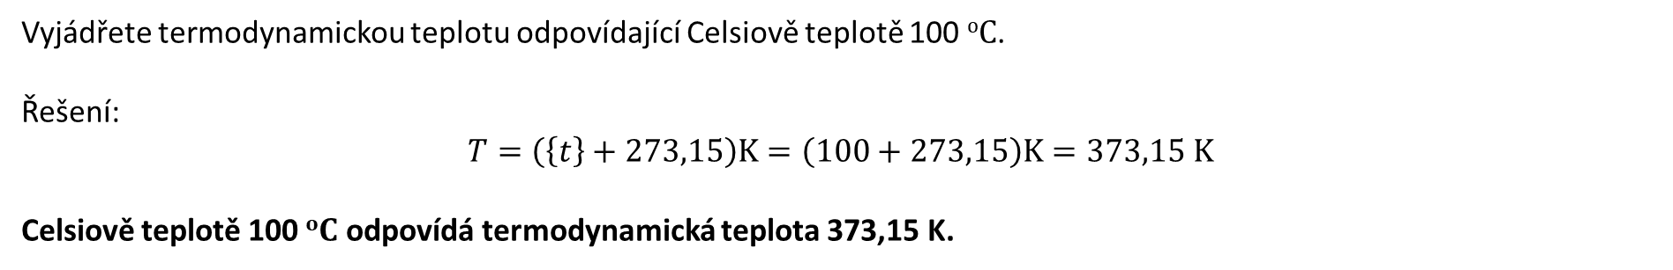
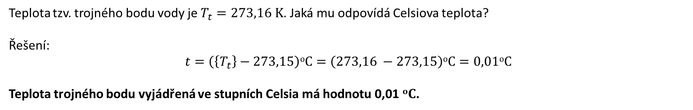
Příklad
Teplota tzv. trojného bodu vody je $T_{t}=273,16 K$. Jaká mu odpovídá Celsiova teplota?
Řešení:
$$t=\left(\left\{T_{t}\right\}−273,15\right)oC=\left(273,16 −273,15\right)oC=0,01oC$$
Teplota trojného bodu vyjádřená ve stupních Celsia má hodnotu 0,01 $oC$.
Příklad
Vyjádřete termodynamickou teplotu odpovídající Celsiově teplotě 100 $oC$.
Řešení:
$$T=\left(\left\{t\right\}+273,15\right)K=\left(100+273,15\right)K=373,15 K$$
Celsiově teplotě 100 $oC$ odpovídá termodynamická teplota 373,15 K.

Slide 9
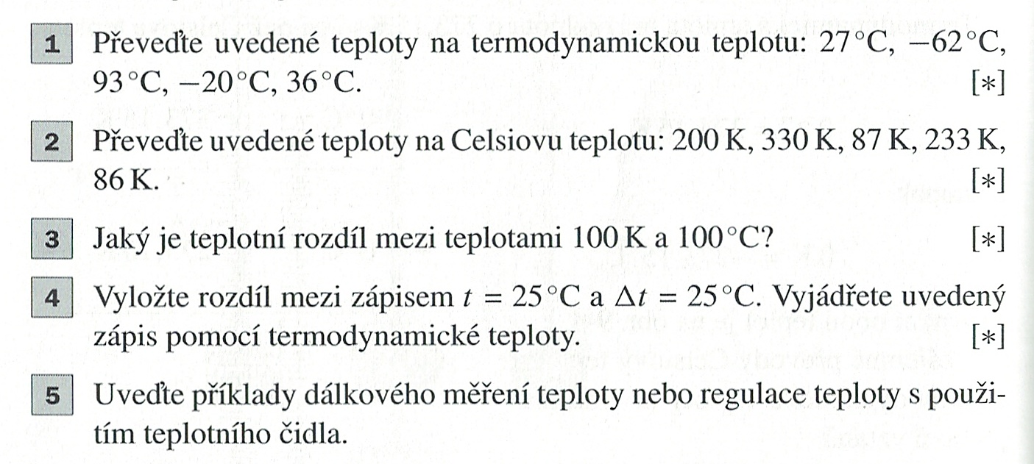
Otázky a úlohy z učebnice

Slide 10
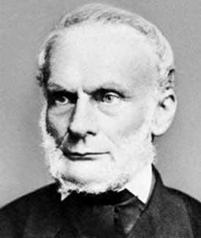
S koncepcí kinetické teorie látek přišel Rudolf Clausius v roce 1857 v článku Über die Art der Bewegung welche wir Warme nennen (O povaze pohybu, který nazýváme teplem). Základem kinetické teorie látek jsou tři experimentálně ověřené poznatky. Látky kteréhokoliv skupenství se skládají z částic. Částicemi budeme nazývat atomy, molekuly nebo ionty. Jednotlivé částice nemůžeme pozorovat okem, lupou ani mikroskopem. Používají se moderní zobrazovací techniky, např. elektronový mikroskop nebo rastrovací tunelový mikroskop. Na základě měření bylo zjištěno, že rozměry částic jsou řádově 10–10 m = 0,1 nm. V jednom m3 vzduchu je za normálního tlaku asi 30 · 1015 molekul. Objemy těchto částic i jejich vzájemné vzdálenosti v různých látkách jsou odlišné. V atmosféře při povrchu Země je ve vzduchu 99 % prostoru bez molekul a jen 1 % zaujímají molekuly plynů, ze kterých je vzduch složen.
Rudolf Clausius
Rudolf Julius Emanuel Clausius (2. 1. 1822 – 24. 8. 1888), byl německý fyzik a matematik, který je považován za zakladatele termodynamiky. Na základě prací Jouleových a Carnotových formuloval pojem entropie a princip jejího růstu, který je jedním z vyjádření druhého zákona termodynamiky.

Slide 11
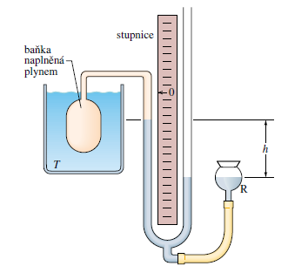

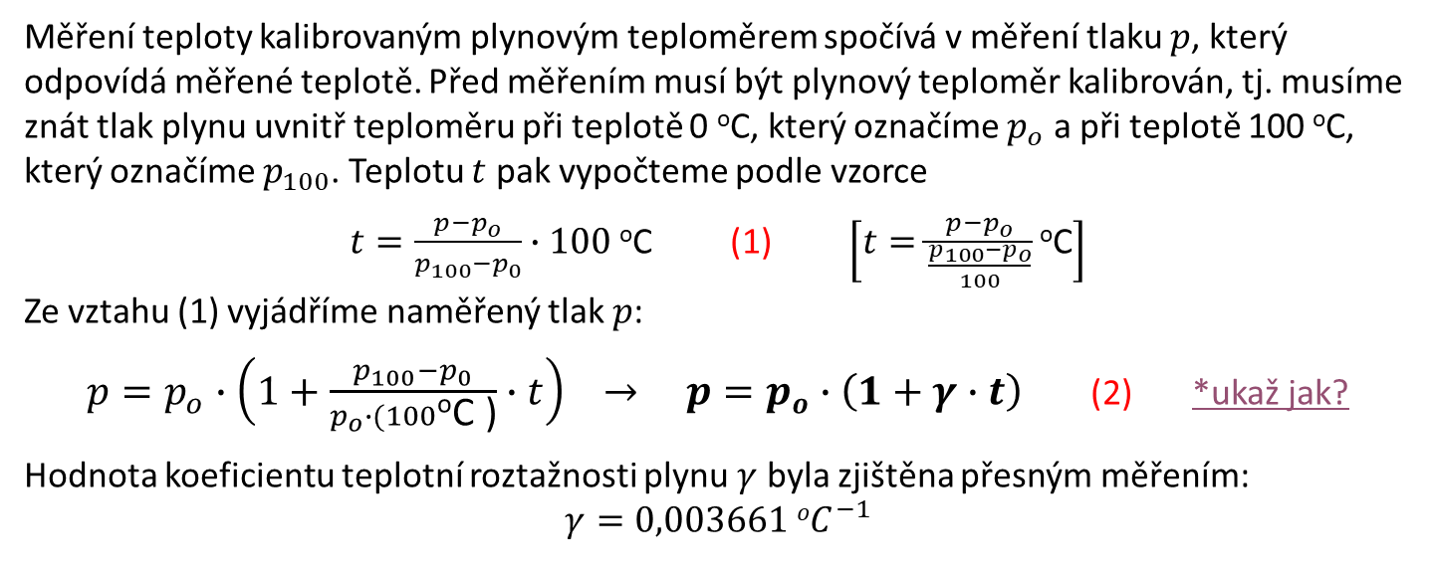
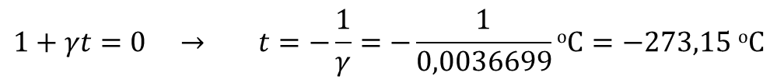
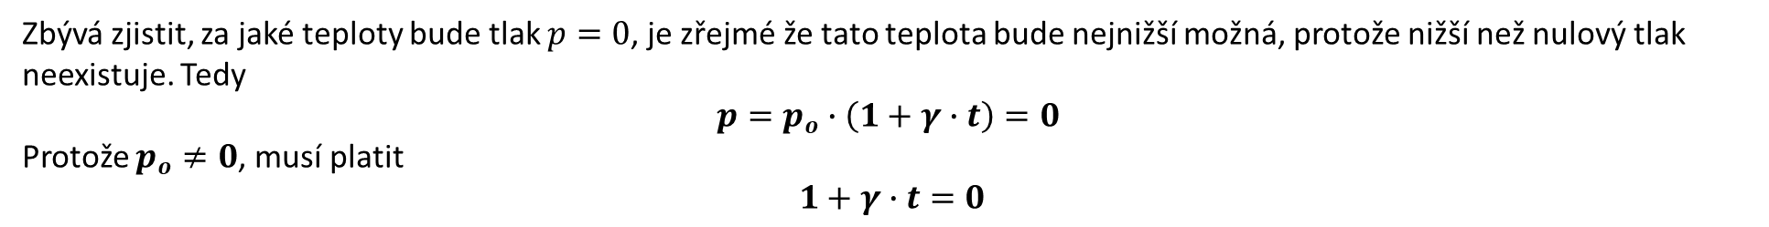
Termodynamická teplota – proč má absolutní nula teplotu -273,15 ºC.
Měření teploty kalibrovaným plynovým teploměrem spočívá v měření tlaku $p$, který odpovídá měřené teplotě. Před měřením musí být plynový teploměr kalibrován, tj. musíme znát tlak plynu uvnitř teploměru při teplotě 0 ºC, který označíme $p_{o}$ a při teplotě 100 ºC, který označíme $p_{100}$. Teplotu $t$ pak vypočteme podle vzorce
$t=\frac{p−p_{o}}{p_{100}−p_{0}}∙100$ºC (1) $\left[t=\frac{p−p_{o}}{\frac{p_{100}−p_{o}}{100}}\text{o}\text{C}\right]$
Ze vztahu (1) vyjádříme naměřený tlak $p$:
$p=p_{o}∙\left(1+\frac{p_{100}−p_{0}}{p_{o}∙(100\text{o}\text{C}\text{ )}}∙t\right) → p=p_{o}∙\left(1+γ∙t\right)$ (2) *ukaž jak?
Hodnota koeficientu teplotní roztažnosti plynu $γ$ byla zjištěna přesným měřením:
$$γ=0,003661 oC^{−1}$$
Plynový teploměr
Zbývá zjistit, za jaké teploty bude tlak $p=0$, je zřejmé že tato teplota bude nejnižší možná, protože nižší než nulový tlak neexistuje. Tedy
$p=p_{o}∙\left(1+γ∙t\right)=0$
Protože $p_{o}≠0$, musí platit
$1+γ∙t=0$
$$1+γt=0 → t=−\frac{1}{γ}=−\frac{1}{0,0036699}oC=−273,15 oC$$
Teplota $−273,15 oC$ je nejnižší možná teplota, nazývá se absolutní nula (anglicky absolute zero).

Slide 12

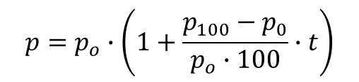

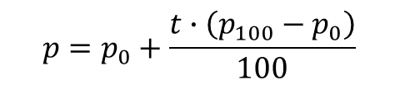

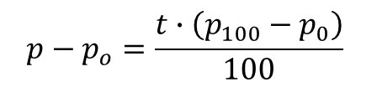
Vyjádření $p$ (tlaku) ze vztahu $t=\frac{p−p_{o}}{p_{100}−p_{0}}∙100$ºC
Pro přehlednost vynecháme ºC a prohodíme levou a pravou stranu rovnice, abychom tlak $p$ měli na pravé straně. Tato úprava je čistě formální a nic nemění na dané rovnici:
$\frac{p−p_{o}}{p_{100}−p_{0}}∙100=t$ $∙ \left(p_{100}−p_{0}\right)$
$\left(p−p_{o}\right)∙100=t∙\left(p_{100}−p_{0}\right)$ $:100$
$$p−p_{o}=\frac{t∙\left(p_{100}−p_{0}\right)}{100}$$
$$p=p_{0}+\frac{t∙\left(p_{100}−p_{0}\right)}{100}$$
Na levé straně rovnice vytkneme $p_{0}$
$$p=p_{o}∙\left(1+\frac{p_{100}−p_{0}}{p_{o}∙100}∙t\right)$$
Zlomek v závorce má konstantní hodnotu která se značí γ a nazývá se koeficient teplotní roztažnosti plynu.
Hodnota konstanty γ je určena experimentálně $γ=\frac{p_{100}−p_{0}}{p_{o}∙100}=0,003661 oC^{−1}$.
$p=p_{o}∙\left(1+\frac{p_{100}−p_{0}}{p_{o}∙100\text{o}\text{C}}∙t\right)$ $→ p=p_{o}∙\left(1+γ∙t\right)$

Slide 13
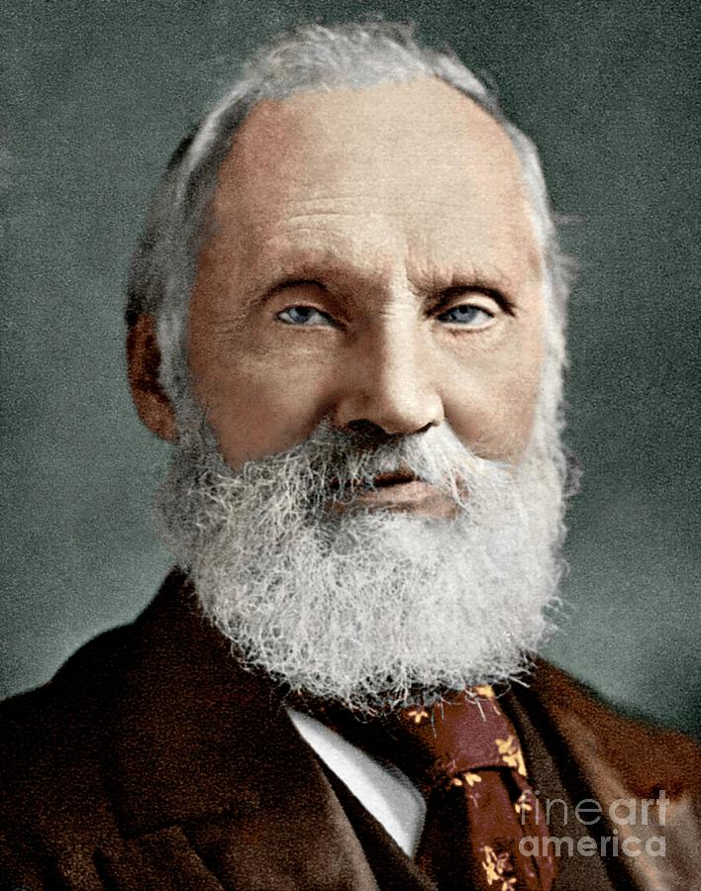
William Thomson, (26. června 1824, Belfast – 17. prosince 1907, Netherhall u Largsu, Skotsko), známý spíše pod svým šlechtickým jménem lord Kelvin z Largsu, byl britský matematik, matematický fyzik, inženýr a vynálezce. Po dlouhých 53 let byl profesorem přírodní filozofie na Glasgowské univerzitě, kde se zabýval matematickou analýzou elektřiny, formuloval první a druhý termodynamický zákon a velmi se zasloužil o rozvoj vznikajícího oboru fyziky. Byl zvolen prezidentem Královské společnosti a jako první britský vědec byl povýšen do Sněmovny lordů.
Během svého života sestrojil řadu vynálezů, např. kvadrantový elektroměr, přístroje pro měření elektřiny v atmosféře nebo nový typ buzoly. Je po něm pojmenována jednotka termodynamické teploty kelvin (K), což je jedna ze sedmi základních jednotek soustavy SI. V kelvinech se uvádějí absolutní teploty. Ačkoli existence absolutní nuly byla známa již od roku 1702, kdy ji navrhl Guillaume Amontons, Thomson určil roku 1848 její přesnou hodnotu jako −273,15 °C (−459.67 °F). Je po něm rovněž pojmenován Joulův–Thomsonův jev.

Slide 14
Konec
Nalezené nedostatky a připomínky pošlete na adresu karel.sixl@pb.cz

Slide 15
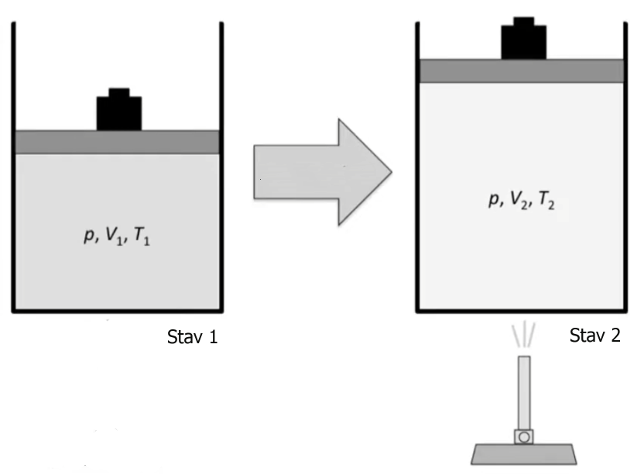
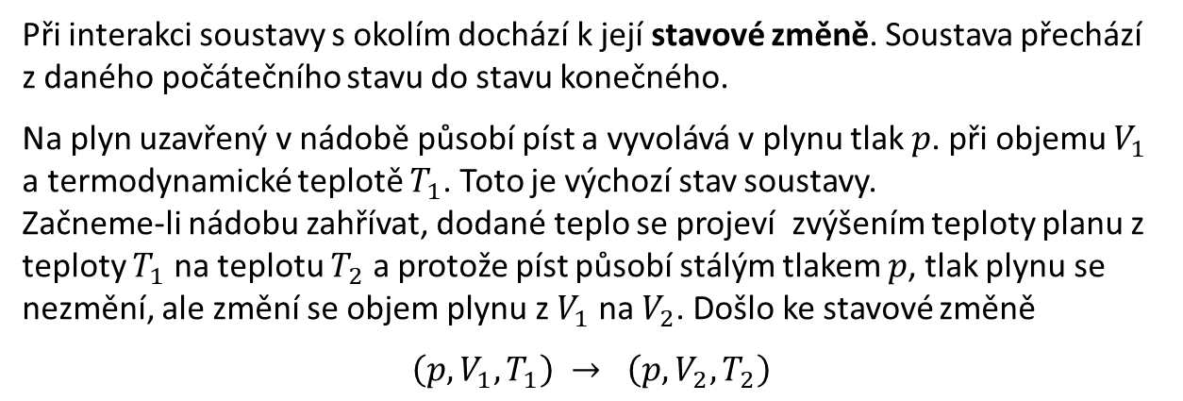
Rovnovážný stav soustavy
Za daných vnějších podmínek mohou mít zkoumaná tělesa různou teplotu, tlak, objem, chemické složení.
Mohou být ve skupenstvím pevném, kapalném nebo plynném.
Zkoumané těleso nebo skupina těles se nacházejí v různých stavech
Těleso nebo skupinu těles, které oddělíme od okolí myšleným nebo skutečným rozhraním nazýváme
termodynamická soustava
a veličiny, kterými charakterizujeme stav zkoumané soustavy jsou
stavové veličiny
Stavové veličiny jsou například teplota, tlak a objem.
Při interakci soustavy s okolím dochází k její stavové změně. Soustava přechází z daného počátečního stavu do stavu konečného.
Na plyn uzavřený v nádobě působí píst a vyvolává v plynu tlak $p$. při objemu $V_{1}$ a termodynamické teplotě $T_{1}$. Toto je výchozí stav soustavy.
Začneme-li nádobu zahřívat, dodané teplo se projeví zvýšením teploty planu z teploty $T_{1}$ na teplotu $T_{2}$ a protože píst působí stálým tlakem $p$, tlak plynu se nezmění, ale změní se objem plynu z $V_{1}$ na $V_{2}$. Došlo ke stavové změně
$$\left(p, V_{1}, T_{1}\right) → \left(p, V_{2}, T_{2}\right)$$

Slide 16
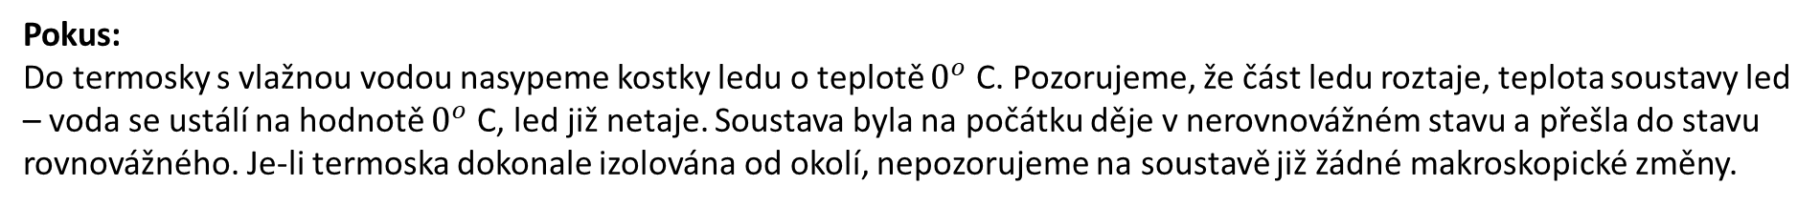
Izolovaná soustava, rovnovážný stav
Izolovaná soustava je taková soustava, u niž nemůže docházet k výměně energie ani výměně částic s okolím soustavy.
V izolované soustavě mohou probíhat děje jen mezi částicemi (tělesy) , které tuto soustavu tvoří.
Soustava, u níž nedochází k tepelné výměně s okolím, se nazývá adiabaticky izolovaná soustava (z řečtiny a = ne, diadaino = neprocházím).
Zkušenost ukazuje, že každá soustava, která je od určitého okamžiku v neměnných vnějších podmínkách (je izolována), přejde samovolně po určité době do stavu, v němž zůstávají stavové veličiny konstantní.
Tento stav se nazývá
rovnovážný stav.
V tomto rovnovážném stavu soustava setrvá, pokud zůstanou tyto podmínky zachovány.
V rovnovážném stavu soustava například nemění svůj objem, tlak ani teplotu, neprobíhají v ní změny skupenství, chemické reakce ani jaderné přeměny. Soustava je také v mechanické rovnováze, protože musí nastat rovnováha sil a jejich momentů působících mezi soustavou a okolím i mezi jednotlivými částmi soustavy.
Pokus:
Do termosky s vlažnou vodou nasypeme kostky ledu o teplotě $0^{o}$ C. Pozorujeme, že část ledu roztaje, teplota soustavy led – voda se ustálí na hodnotě $0^{o}$ C, led již netaje. Soustava byla na počátku děje v nerovnovážném stavu a přešla do stavu rovnovážného. Je-li termoska dokonale izolována od okolí, nepozorujeme na soustavě již žádné makroskopické změny.

Slide 17
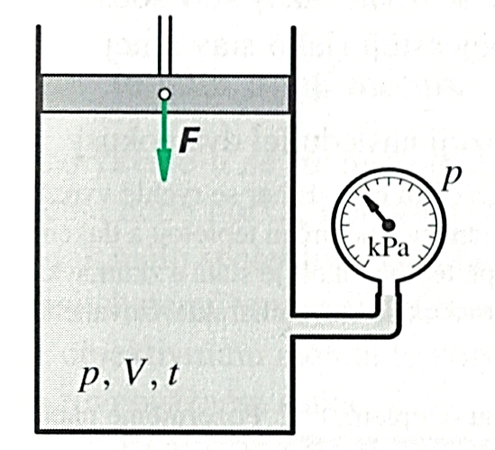
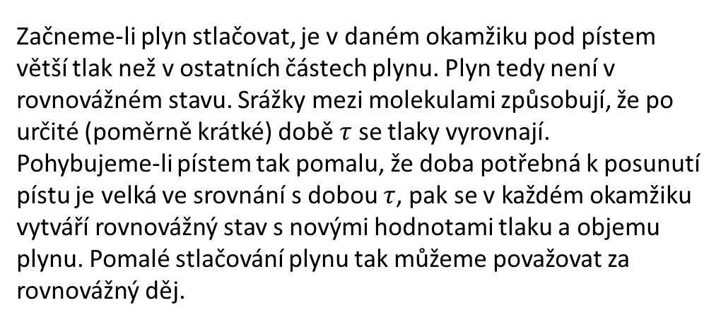
Rovnovážný a nerovnovážný děj
Rovnovážný děj je děj, při kterém soustava prochází řadou na sebe navazujících rovnovážných stavů. Reálné děje lze považovat za rovnovážné, probíhají-li dostatečně pomalu, například chladnutí kávy.
Objasnění pojmu „rovnovážný stav“ na příkladu stlačování plynu ve válci s pístem.
Začneme-li plyn stlačovat, je v daném okamžiku pod pístem větší tlak než v ostatních částech plynu. Plyn tedy není v rovnovážném stavu. Srážky mezi molekulami způsobují, že po určité (poměrně krátké) době $τ$ se tlaky vyrovnají.
Pohybujeme-li pístem tak pomalu, že doba potřebná k posunutí pístu je velká ve srovnání s dobou $τ$, pak se v každém okamžiku vytváří rovnovážný stav s novými hodnotami tlaku a objemu plynu. Pomalé stlačování plynu tak můžeme považovat za rovnovážný děj.
Většina skutečných dějů je ale nerovnovážných.
Rychlé stlačení plynu, plnění zapalovače z bombičky, prudké ochlazení kapaliny, náhlé ohnutí drátů, …
Rovnovážný stav plynu je při stálých vnějších podmínkách stavem s největší pravděpodobností výskytu. Ostatní stavy jsou pravděpodobné méně (viz znázornění možností rozdělení částic plynu do stejných částí A a B nádoby)

Slide 18

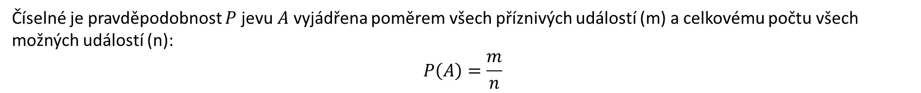

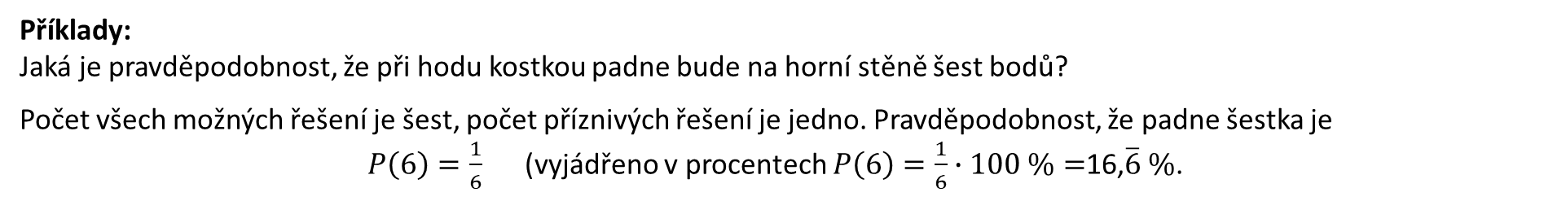
Rovnovážný stav soustavy jako stav s největší pravděpodobností výskytu
Co je to pravděpodobnost a jak jí vypočítáme – vysvětlení na hrací kostce.
Hrací kostka má tvar krychle, kde na každé stěně je vyznačen počet bodů od jedné do šesti.
Kostka je naprosto homogenní těleso, takže při hodu a zastavení kostky bude na horní stěně pokaždé jiný počet bodů. Zobrazení určitého počtu bodů na horní straně kostky nazýváme náhodný jev.
Pravděpodobnost náhodného jevu je číslo vyjadřující očekávatelnost určitého jevu.
Číselné je pravděpodobnost $P$ jevu $A$ vyjádřena poměrem všech příznivých událostí (m) a celkovému počtu všech možných událostí (n):
$$P\left(A\right)=\frac{m}{n}$$
Příklady:
Jaká je pravděpodobnost, že při hodu kostkou padne bude na horní stěně šest bodů?
Počet všech možných řešení je šest, počet příznivých řešení je jedno. Pravděpodobnost, že padne šestka je
$P\left(6\right)=\frac{1}{6}$ (vyjádřeno v procentech $P\left(6\right)=\frac{1}{6}∙100 \%=$16,$\overline{6} \%$.
Jaká je pravděpodobnost, že při hodu kostkou padne bude na horní stěně šest nebo tři body?
Počet všech možných řešení je šest, příznivá řešení jsou dvě (3 a 6). Pravděpodobnost, že padne šestka nebo trojka je
$P(3, 6)=\frac{2}{6}=\frac{1}{3}$ (vyjádřeno v procentech $P\left(3, 6\right)=\frac{2}{6}∙100 \%=$33,$\overline{3} \%$.

Slide 19
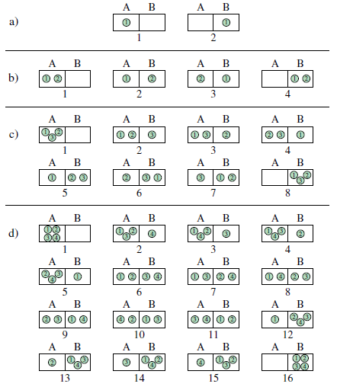
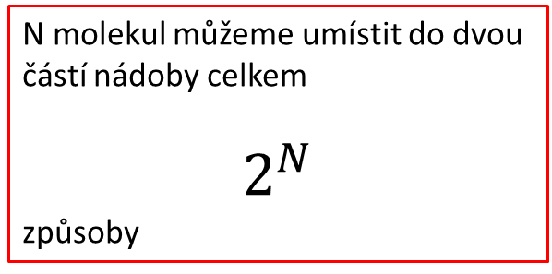
Vysvětlení, proč je rovnovážný stav soustavy nejpravděpodobnější (ze všech možných stavů se vykytuje nejčastěji)
Kolika způsoby lze rozdělit N rozlišitelných molekul do dvou částí nádoby:
Jednu molekulu můžeme umístit do části A nebo B, tedy dvěma způsoby $→ 2^{1}=2$
Dvě molekuly můžeme umístit do části A nebo B celkem $2^{2}=4$ způsoby
Tři molekuly můžeme umístit do části A nebo B celkem $2^{3}=8$ způsoby
Čtyři molekuly můžeme umístit do části A nebo B celkem $2^{4}=16$ způsoby
N molekul můžeme umístit do dvou částí nádoby celkem
$$2^{N}$$
způsoby

Slide 20
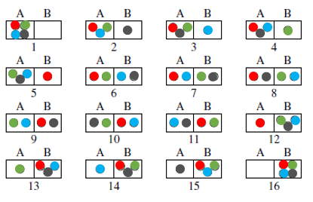


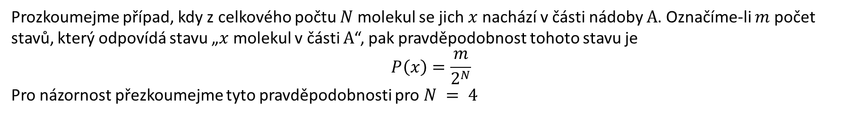

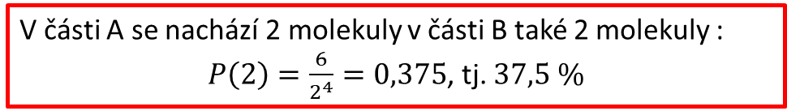

Prozkoumejme případ, kdy z celkového počtu $N$ molekul se jich $x$ nachází v části nádoby $A$. Označíme-li $m$ počet stavů, který odpovídá stavu „$x$ molekul v části $A$“, pak pravděpodobnost tohoto stavu je
$$P\left(x\right)=\frac{m}{2^{N}}$$
Pro názornost přezkoumejme tyto pravděpodobnosti pro $N = 4$
V části A se nachází 4 molekuly v části B 0 molekul:
$P\left(4\right)=\frac{1}{2^{4}}=0,0625$, tj. $6,25 \%$
V části A se nachází 3 molekuly v části B 1 molekula :
$P\left(3\right)=\frac{4}{2^{4}}=0,25$, tj. $25 \%$
V části A se nachází 2 molekuly v části B také 2 molekuly :
$P\left(2\right)=\frac{6}{2^{4}}=0,375$, tj. $37,5 \%$
V části A se nachází 1 molekula v části B 3 molekuly :
$P\left(1\right)=\frac{4}{2^{4}}=0,25$, tj. $25 \%$
Ze záznamu poloh molekul v části A a B je zřejmé, že nejčastěji se vyskytují stavy s rovnoměrným rozdělením molekul v obou částech nádoby.
V části A se nachází 0 molekul v části B 4 molekuly :
$P\left(0\right)=\frac{1}{2^{4}}=0,0625$, tj. $6,25 \%$
Rovnovážný stav plynu je při stálých vnějších podmínkách stavem s největší pravděpodobností výskytu.

